Slide 1


EDDCRA
THESE
Etude des données cliniques et dosimétriques en radiothérapie
RLadies – 11 mars 2021

Slide 2
Présentation rapide
Alumni du laboratoire Learning, Data & Robotics de l’ESIEA
Analyse jointe des mouvements et de la voix pour le contrôle d’outils informatiques
Analyse jointe des interactions verbales et non-verbales pour le e-learning collaboratif
Système d’apprentissage complémentaire
La Data Science pour la prédiction d’apparition de toxicités en radiothérapie : cas du cancer du sein
Etude des données cliniques en radiothérapie : approche multicentrique et causale
2015-2020
Ingénieure du numérique
spécialisée en Data Science
mars 2020 – septembre 2020
Stagiaire Datascientist
à l’ICANS
octobre 2020
Doctorante à l’UT de Troyes
Détachée à l’ICANS

Slide 3
Travail réalisé lors de l’année
Objectifs :
Explorer et nettoyer les données cliniques à disposition
Proposer une modélisation de l’apparition des toxicités aigües
Préservation de l’interprétabilité médicale (pas d’effet « boite noire »)

Slide 4

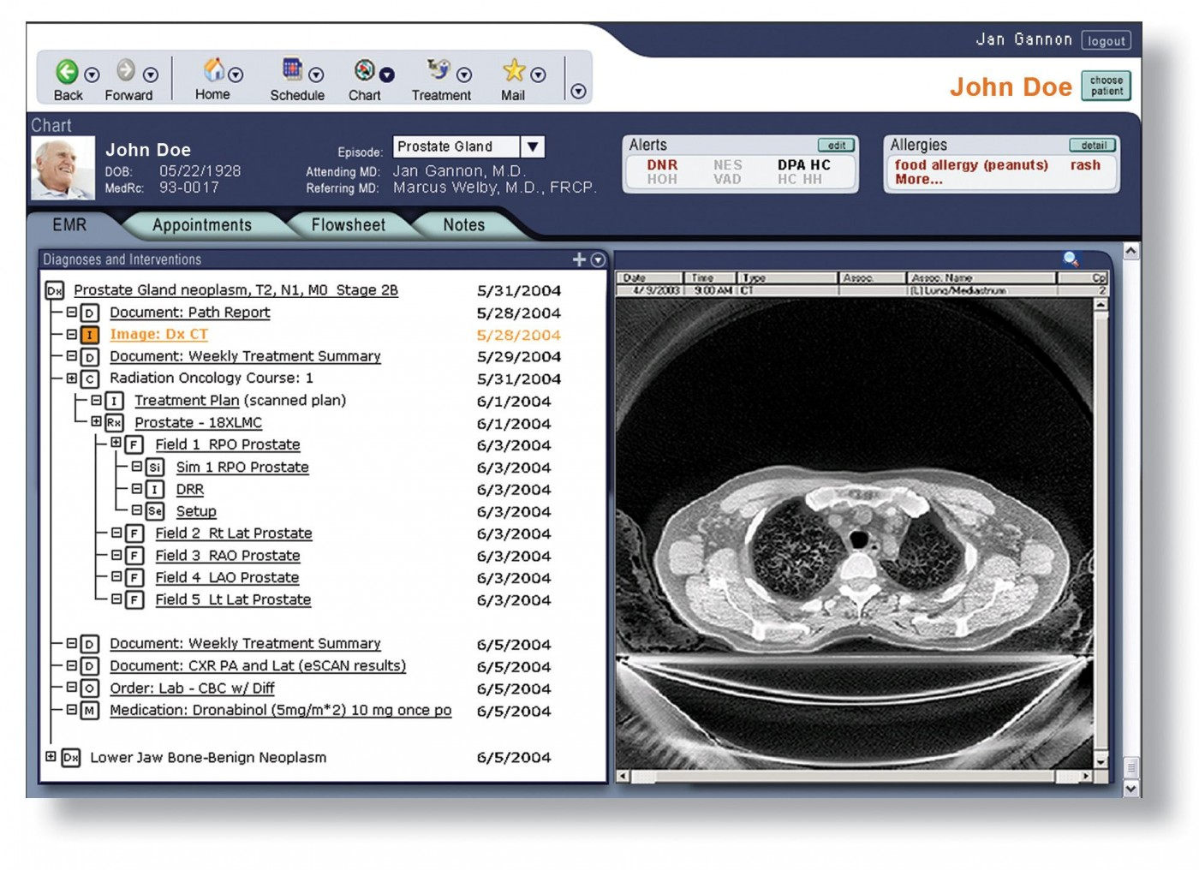

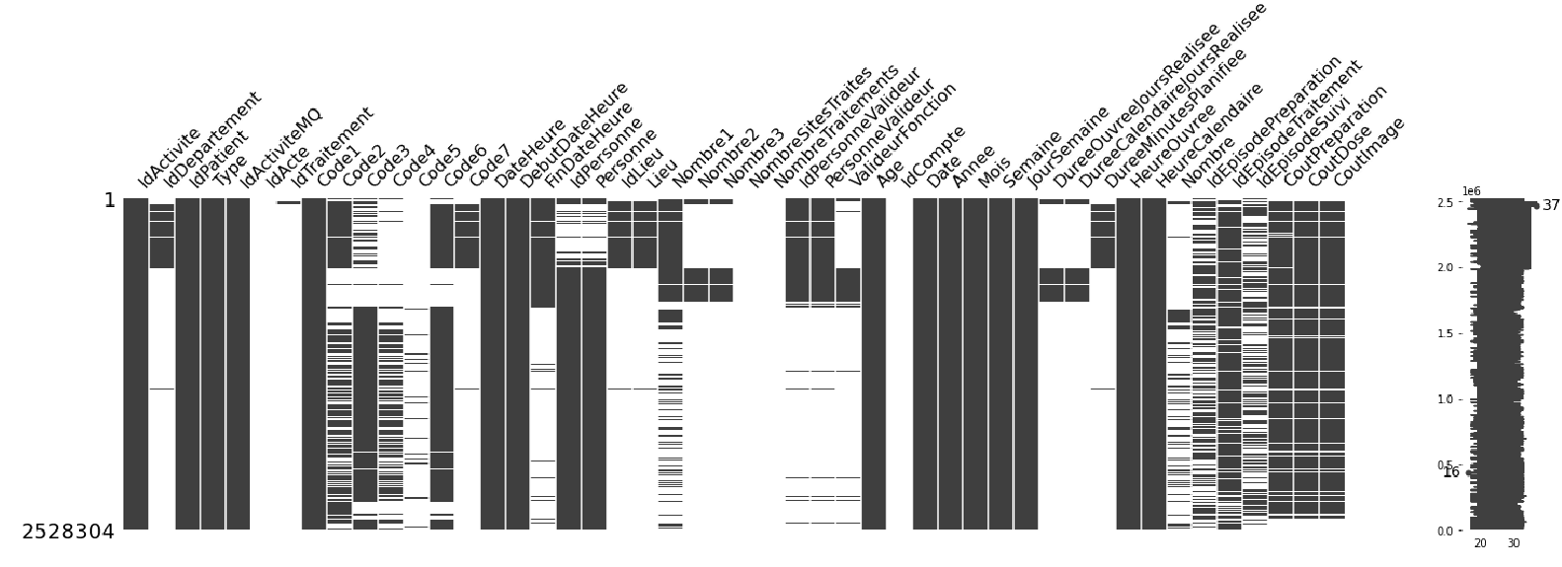
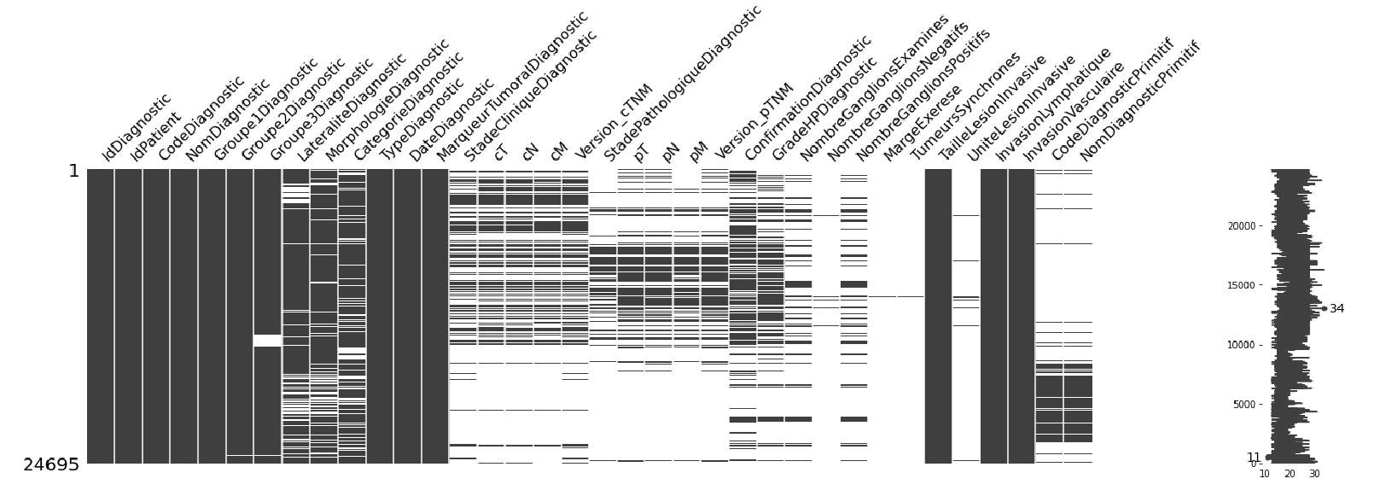
La base de données
21 660 patients
Informations concernant :
Le(s) diagnostic(s)
Le(s) traitements(s)
Le suivi des effets secondaire
Le planning de traitement
Les informations machines
…

Slide 5

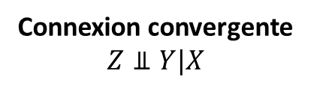
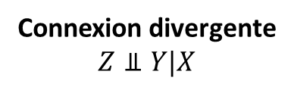
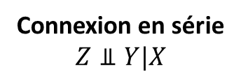
Les Réseaux Bayésiens et leur fonctionnement
Un réseau bayésien (RB) est un modèle probabiliste représentant des variables aléatoires et leurs relations via une structure (un graphe) et des paramètres (tables de probabilités).
Variable
X
$$P\left(Y | X\right)≠P(Y)$$
Variable
Y
Z
Y
X
Z
Y
X
Z
Y
X
Connexion en série
$$Z⫫Y|X$$
Connexion divergente
$$Z⫫Y|X$$
Connexion convergente
$$Z⫫Y|X$$
/

Slide 6
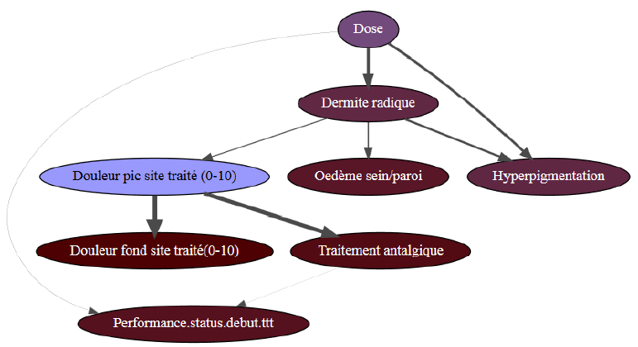
Les RB appliqués aux données cliniques (2)
Objectif : Valider les résultats obtenus par les médecins sur une cohorte de 1 820 patients pour confronter deux traitements
Etude des cancers du sein traités en 2gy/fractions et en 2.67gy/fraction (1 820 patients)
Variables relatives au traitement et aux toxicités (grade max.)
Utilisation de PyAgrum (Python 3.7) : algorithme MIIC, score NML
Influence directe de la dose sur l’apparition de dermite radique et d’hyperpigmentation ;
Lien entre le traitement antalgique et la douleur ;
Influence de la dermite radique sur la douleur ;
Lien entre la dermite radique et l’œdème ;
Fatigue du patient peu expliquée par les variables étudiées.

Slide 7
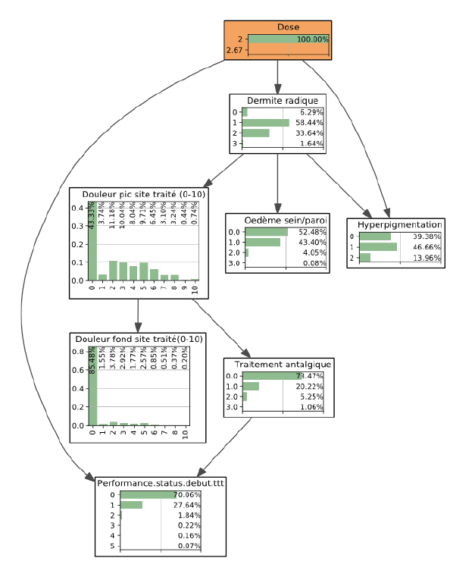
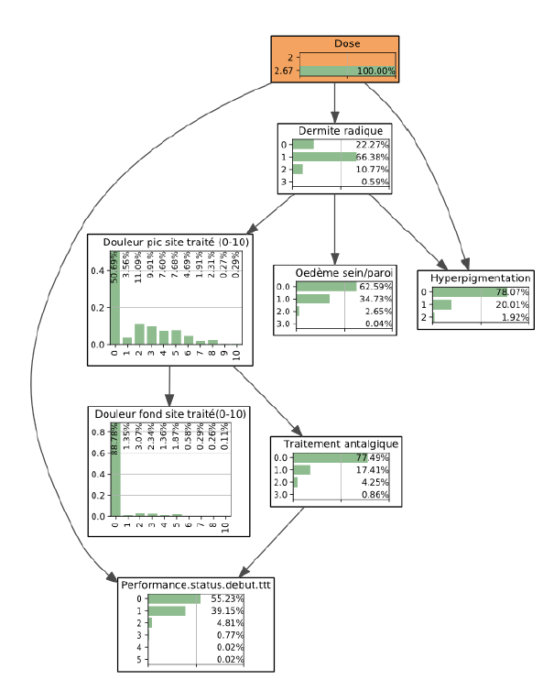
Les RB appliqués aux données cliniques (2)
Grades de dermite radique et d’hyperpigmentation inférieurs pour l’hypofractionné ;
Œdème relativement inchangé ;
Douleur relativement inchangée ;
Fatigue moindre pour le normofractionné.

Slide 8
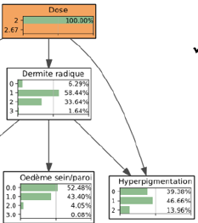
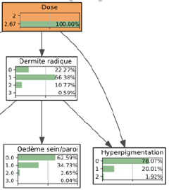
Comparaison avec les résultats de l’étude
Dermite radique
Hyperpigmentation
Œdème

Slide 9
Les capacités explicatives des RB

Slide 10
Les capacités prédictives des RB
Dermite radique
Grade 0
Grade 1
Modèle non causal
Effectifs déséquilibrés pour chaque dose et pour chaque grade ;
Echantillon trop petit / trop peu représentatif de la population ;
Manque de variables explicatives :
Informations patient,
Dosimétrie précise,
Type de rayons,
Volume irradié,
Antécédents de traitement,
Expression des variables potentiellement non adéquate.
Grade 2
Grade 3

Slide 11
Conclusions
Les RB sont très utiles pour expliquer les données mais ne sont en revanche pas la meilleure solution pour prédire les données
Explicatif : capacité à générer de nouvelles données identiques à celles utilisées pour apprendre
➔ générer des données sans perte de sens médical
Prédictif : capacité à anticiper un état à partir des données à disposition
➔ anticiper le futur état d’un patient (ex : grade de dermite radique) avant le début de son traitement
La prédiction nécessitera quoi qu’il arrive un volume de données important.

Slide 12
Travail futur (en cours)
Enrichir le volume de données à disposition avec :
L’ajout des données dosimétriques (matrices 3D)
L’ajout de nouvelles variables
Ouverture du projet en multicentrique (dépendant de la RGPD)
Imputation des données manquantes
Utilisation de techniques d’augmentation de données (génération, bootstrap, …)
Développement des premiers modèles explicatifs temporels.
Développement d’un modèle de Deep Learning pour proposer une « map fonctionnelle » des organes (dépendant du volume de données dosimétriques).

Slide 13
MERCI.

